Slide 1

(1)
الباب الأول: خَصَائِصُ القُرْآنِ وَمَقَاصِدُه
الفصل الأول: خصائص القرآن
Dr. Ehab Atta

Slide 2
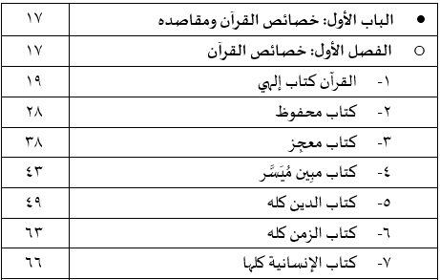

Slide 3
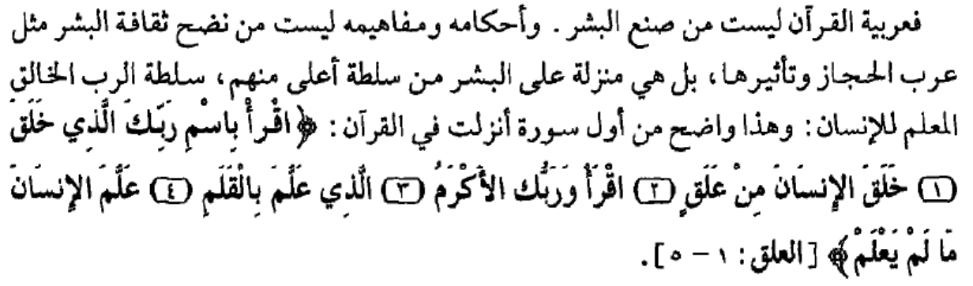
1- القرآن كتاب إلهي
ص22

Slide 4
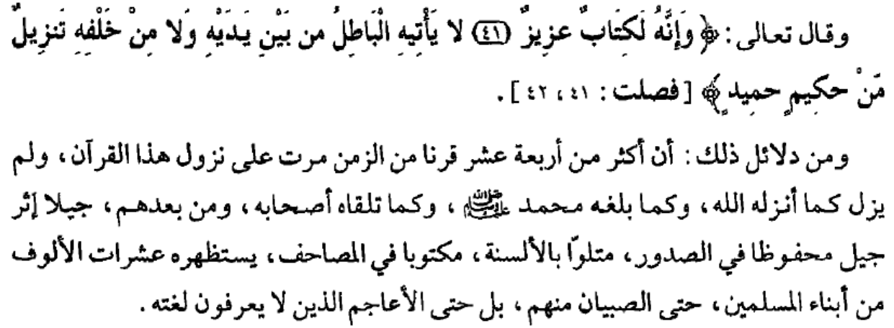
2- كتاب محفوظ
ص31

Slide 5
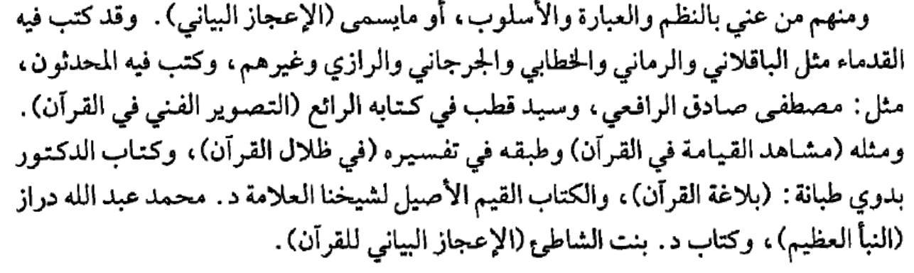
3- كتاب معجز
ص40

Slide 6
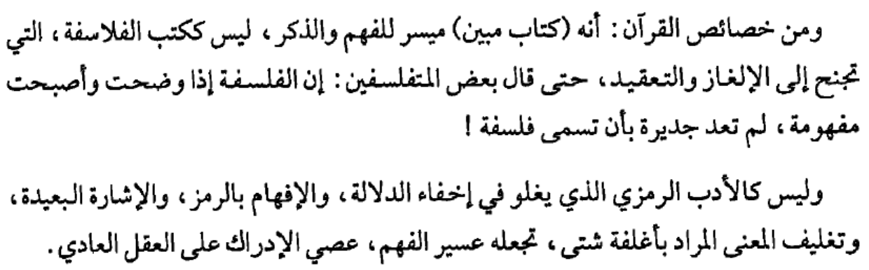
4- كتاب مبِين مُيَسَّر
ص43

Slide 7
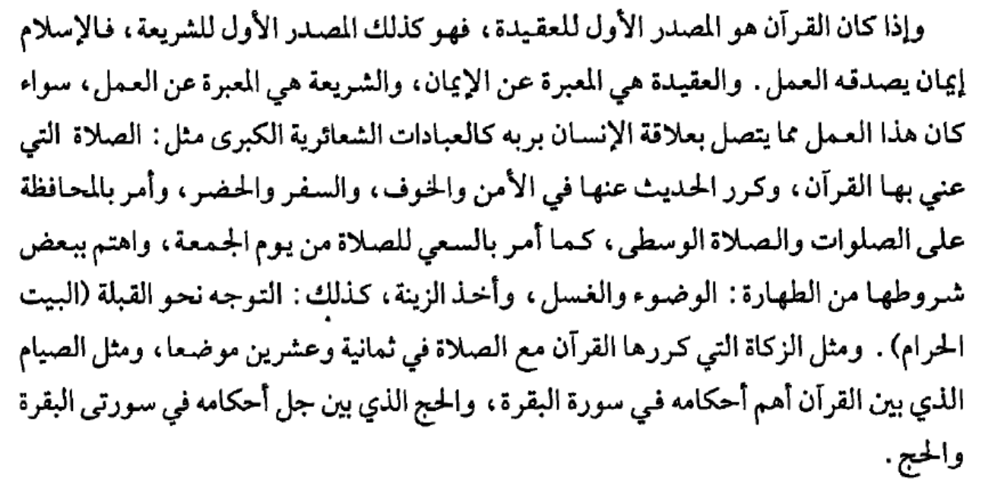
5- كتاب الدين كله
ص53

Slide 8
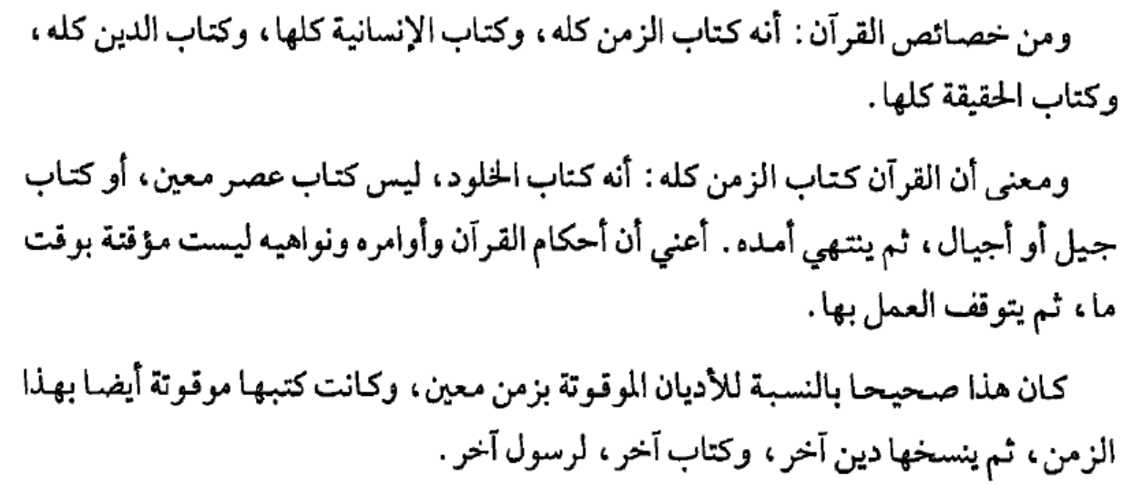
6- كتاب الزمن كله
ص63

Slide 9
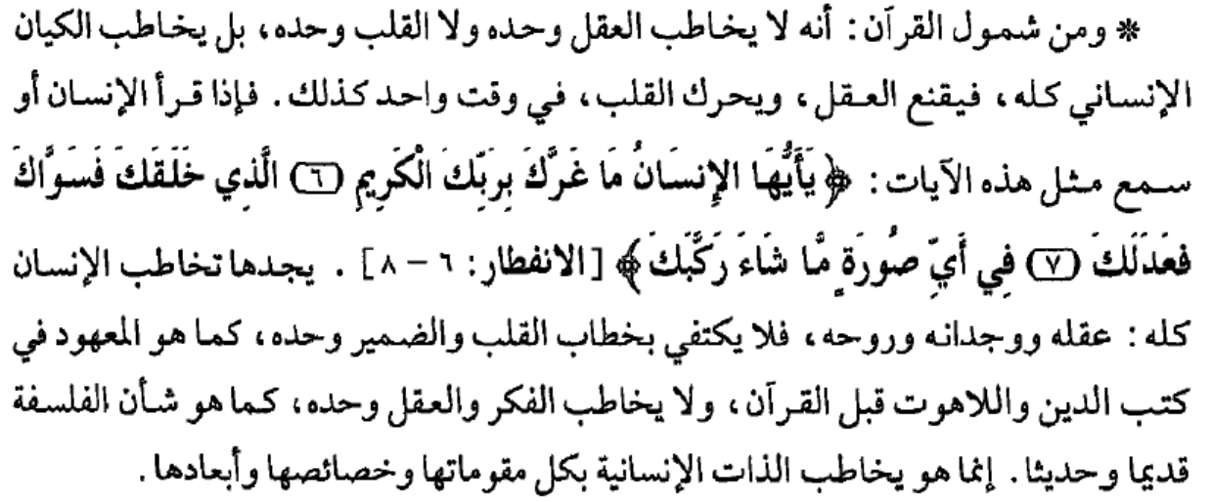
7- كتاب الإنسانية كلها
ص67

Slide 10


